Slide 1
ARTES VISUALES 7
Interpretar pinturas y esculturas del pasado
en las que se representan niños y niñas.
BLANCA MERI MEDINA C

Slide 2
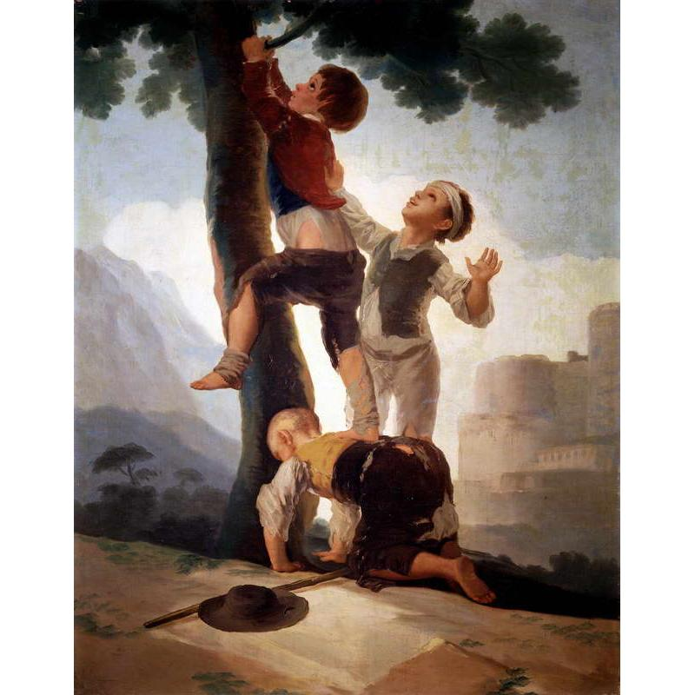
1.Observo las siguientes obras
Tras la suelta pincelada del genial pintor aragonés aparece una realidad frecuente en la España del siglo XIX: la pobreza y la miseria castigando duramente a los niños. Aquí, tres se encaraman a un árbol, no sabemos si por simple juego o por conseguir algunos frutos. Resulta impactante que sus ropas sean extraordinariamente viejas y rotas, que vayan descalzos y que uno de ellos, a consecuencia de la desnutrición, presente alopecia (calvicie prematura).
NIÑOS TREPANDO A UN ÁRBOL Francisco de Goya

Slide 3
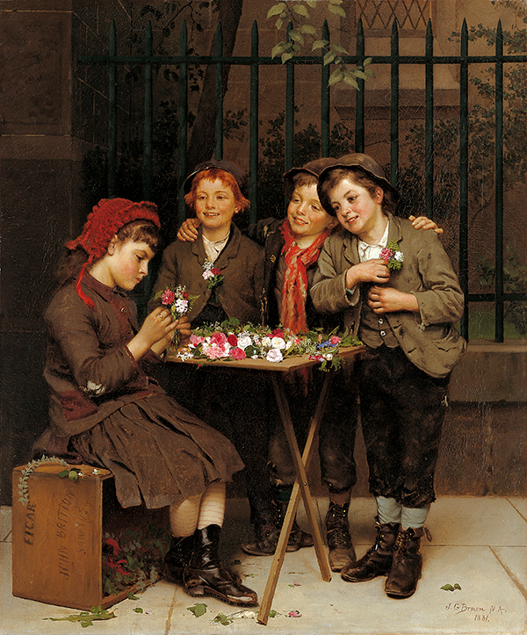
UNA CLIENTELA DURA. GERORGE BROWM
Una niña prepara ramitos de flores para venderlos mientras tres traviesos muchachos, en actitud divertida están bromeando y riéndose ante la aparente indiferencia de la chiquilla. George Brown, pintor realista norteamericano del siglo XIX ha logrado aquí una de sus más completas obras.

Slide 4
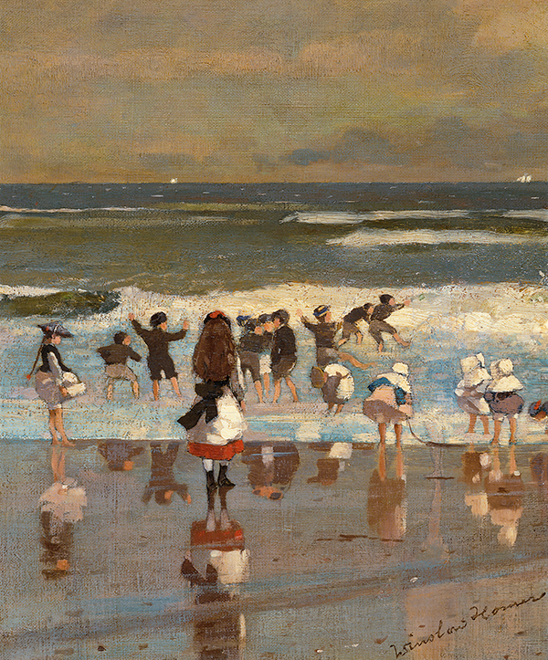
ESCENA DE PLAYA.WINSLOW HOMER
Homer hace gala de una exquisita sensibilidad al pintar uno de sus temas favoritos: los niños.
Al borde del mar, ¿qué niño no disfruta a tope? Pues es lo que aquí vemos. En un día nublado un numeroso grupo de niños y niñas juegan alegremente con las olas mientras en la lejanía unos veleros surcan el horizonte.

Slide 5
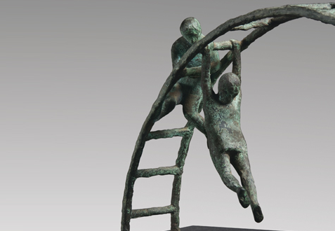
MARIO IRARRAZABAL
JUEGO DE NIÑOS

Slide 6
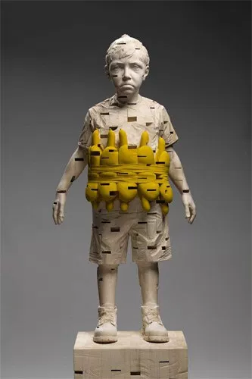
GEHARD DEMETZ

Slide 7
RETO ARTÍSTICO.
Elijo uno de estos artistas y lo presento a través de un minicartel, en infografía o díptico.Consulto su biografía y obra.Me lo envías a mi correo
bmedina@colegiosannicolas.cl

